Slide 1
Wprowadzenie do zagadnień projektowych
Materiały dydaktyczne cz. I – przygotowanie do prowadzenia zajęć, omówienie kluczowych pojęć z dziedziny kompetencji informatycznych.

Slide 2
Projekt „Programista z klasą”
Projekt Programista z Klasą jest projektem realizowanym przez Wyższą Szkołę Informatyki i Zarządzania z siedzibą w Rzeszowie w ramach Programu Operacyjnego Polska Cyfrowa, współfinansowanego przez Unię Europejską w okresie od 28.07.2017 do 26.01.2020.
Celem projektu jest zwiększenie kompetencji w zakresie programowania w grupie 3119 osób, składających się z:
329 nauczycieli edukacji publicznej
22 osób dorosłych
2457 uczniów klas 1-3

Slide 3
Projekt „Programista z klasą”
Planowane działania w projekcie:
16-godzinne szkolenie dla nauczycieli
Szkolenie w formule blended-learning dla przedstawicieli bibliotek i domów kultury
30-godzinne zajęcia lekcyjne dla uczniów
Główne korzyści dla uczestników projektu:
Ponad 10 tys. godzin wsparcia trenerów dla nauczycieli (trener-nauczyciel, trener-animator, prelegent-webinarium)
Doradztwo przez cały okres zajęć pozalekcyjnych dla uczniów (22 miesiące)
Dostęp do platformy edukacyjnej
Sprzęt informatyczny przekazany nauczycielom i do szkół w ramach projektu
Bezpłatne materiały edukacyjne dla nauczycieli i osób dorosłych biorących udział wszkoleniu
Gry planszowe przekazane do szkół w ramach projektu

Slide 4
Projekt „Programista z klasą”
Platforma e-learningowa e-wsiz.edu.pl będzie służyła wsparciem podczas realizacji szkoleń oraz podczas indywidualnej nauki. Ponieważ platforma jest dostępna bezpłatnie dla każdej osoby chcącej się uczyć, materiały wypracowane w projekcie będą docelowo dostępne dla wszystkich zainteresowanych tematyka programowania. Na platformie znajdują się (lub zostaną umieszczone w najbliższej przyszłości):
Biblioteczka materiałów dydaktycznych
Baza testów elektronicznych weryfikujących indywidualną wiedzę użytkowników
Forum wymiany pomysłów na nowe programy nauczania oraz zadania
Narzędzia do komunikacji synchronicznej i asynchronicznej

Slide 5
Korzystanie z przeglądarki internetowej
Internet, w najprostszym ujęciu, to globalna sieć komputerowa, czyli wiele połączonych ze sobą komputerów, które mogą się między sobą komunikować i wymieniać zasobami.
Dzięki niej osoby korzystające z komputera w dwóch odległych krajach mogą porozumiewać się ze sobą,
wymieniać informacje i korzystać z danych znajdujących się w tej sieci.
Ćwiczenie 1.1
Notes:
W bardziej precyzyjnym ujęciu Internet można zdefiniować jako sieć sieci (komputerowych). Poszczególne lokalne sieci komputerowe tworzące Internet, połączone są za pomocą olbrzymich sieci szkieletowych, rozciągających się na obszar jednego lub więcej krajów. Powstanie Internetu datuje się na lata sześćdziesiąte XX wieku; bezpośrednim przodkiem Internetu była tzw. sieć ARPANET (która zresztą istnieje do dzisiaj). Organizacją, która zainicjowała powstanie i rozwój Internetu był Departament Obrony USA (Pentagon), zaś bezpośrednią przyczyną, był niepokój związany z wysłaniem przez ZSRR w kosmos Sputnika.
Słowo Internet powinno być zapisywane z wielkiej litery, jak nazwa własna, (http://poradnia.pwn.pl/lista.php?id=228), choć można znaleźć argumentację zalecającą zapis małą literą.
Usługi w Internecie są udostępniane przez profesjonalne komputery, zwane serwerami. Z usług tych korzystają klienci. Pojęcie klienta jest bardzo szerokie, może oznaczać program (np. przeglądarkę), ale również komputer, a nawet osobę, która korzysta z komputera i za pomocą przeglądarki otwiera stronę internetową lub za pomocą programu do obsługi poczty elektronicznej odpowiada na otrzymanego maila.

Slide 6
Korzystanie z przeglądarki internetowej
Strona internetowa (strona WWW) – to dokument lub zasób informacji, do którego mamy dostęp poprzez przeglądarkę internetową.
Zbiór powiązanych tematycznie stron internetowych nazywamy często serwisem internetowym, np. serwis o gotowaniu, zdrowiu, serwis motoryzacyjny, informacyjny itp.
Usługi internetowe – usługi oferowane poprzez strony internetowe, np. telewizja internetowa, bankowość elektroniczna, poczta elektroniczna, radio internetowe itp.
Notes:
Strony WWW są bardzo często utożsamiane z Internetem. Jest to błędne uogólnienie. Strony WWW stanowią tylko podzbiór usług oferowanych w Internecie. Pierwsze strony WWW zostały stworzone przez Anglika Sir Timothy Berners-Lee, pracownika Europejskego Ośrodka Badań Jądrowych CERN, na początku lat 90 XX wieku.
Skrót WWW pochodzi od słów World Wide Web, czyli „sieć ogólnoświatowa” lub „sieć o zasięgu światowym”. Sieć WWW, podobnie jak cały Internet, nie jest niczyją własnością. Istnieje jednak organizacja, która opiekuje się siecią WWW, definiując dla niej standardy i publikując rekomendacje. Organizacja ta, nazywa się World Wide Web Consortium (W3C) i zrzesza prawie 500 organizacji i firm z całego świata.

Slide 7
Korzystanie z przeglądarki internetowej
Przeglądarki internetowe – to programy komputerowe służące m.in. do:
pobierania i wyświetlania stron internetowych,
odtwarzania plików multimedialnych takich jak np. filmy i muzyka, które są udostępniane w Intrenecie.
W obecnych czasach oprócz rozwijającego się wciąż oprogramowania przeglądarek, producenci przywiązują dużą wagę do tego, aby przeglądarki były wygodne, czyli intuicyjne i proste w obsłudze, oraz aby posiadały jak najwięcej funkcji ułatwiających korzystanie z Internetu.
Internet Explorer
Google Chrome
Mozilla Firefox
Opera
Notes:
Pierwsza przeglądarka internetowa została opracowana przez wspomnianego wcześniej Tima Bernersa-Lee, twórcę WWW, w 1990 roku. Jej możliwości były bardzo skromne. Obecne przeglądarki, to bardzo zaawansowane i rozbudowane programy komputerowe, mające możliwości odtwarzania filmów, muzyki, gier, itp.
Obecnie dostępne są dziesiątki różnych przeglądarek, z których niemalże wszystkie udostępniane są bezpłatnie. Najpopularniejsze przeglądarki (stan na grudzień 2017), to: Google Chrome (58.90 %), Firefox (13.29 %), Internet Explorer (13.00 %), Microsoft Edge (3.78 %), Safari (3.42 %).

Slide 8
Korzystanie z przeglądarki internetowej
Obsługa przeglądarki internetowej
Uruchamiamy wybraną przeglądarkę klikając na jej ikonce, która znajduje się na pulpicie lub wybieramy ją po nazwie z Menu Start. W tym celu klikamy w ikonę w lewym dolnym rogu monitora, następnie klikamy Wszystkie programy i wybieramy przeglądarkę z listy.
Przeglądarka Internet Explorer jest programem firmy Microsoft
i jest dostępna domyślnie w systemie operacyjnym Windows.
Internet Explorer
Notes:
Internet Explorer jest przeglądarką wbudowaną i oferowaną bezpłatnie przez system operacyjny Windows. Ciekawostką jest fakt, że przeglądarki w swojej historii stoczyły dwie wojny o dominację w Internecie. Pierwsza wojna przeglądarek miała miejsce w 1997 roku i odbyła się pomiędzy Internet Explorerem a zapomnianym już nieco Netscape Navigatorem. Druga wojna wybuchła w roku 2002 i trwa do dnia dzisiejszego. Jest to wojna pomiędzy wszystkimi liczącymi się na rynku przeglądarkami, takimi jak Chrome, Firefox, Internet Explorer, Opera czy Safari. Wojna przeglądarek, z punktu widzenia ich użytkowników, ma swoje dobre strony. Przeglądarki cały czas ewoluują, oferując coraz większą funkcjonalność, ergonomię i szybkość.

Slide 9
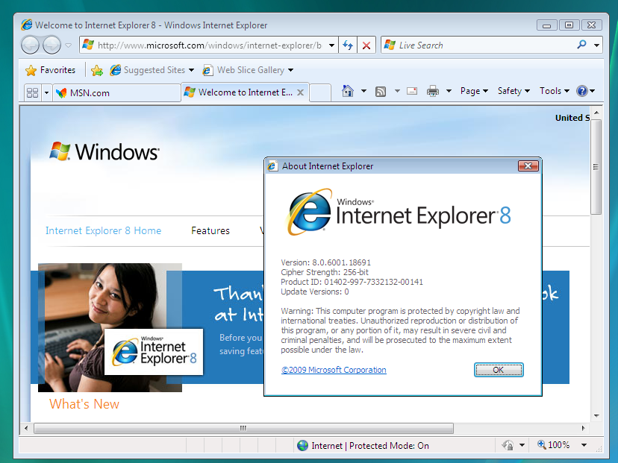
Korzystanie z przeglądarki internetowej
Obsługa przeglądarki internetowej
Większość przeglądarek jest bardzo podobna w obsłudze. Na górze znajduje się pasek menu. Występują tam strzałki Wstecz i Dalej, przycisk Odśwież, Strona główna (przenosząca do strony startowej) oraz pole na wpisanie adresu strony internetowej.
Często pojawia się również pole wyszukiwania oraz pasek kart umożliwiający otwarcie wielu stron jednocześnie, pasek zakładek lub pasek ulubionych, służący do zapamiętywania najczęściej odwiedzanych stron.
Notes:
Możliwości współczesnych przeglądarek internetowych obejmują przede wszystkim przeglądanie stron internetowych, pobieranie plików, obsługę wtyczek (tzw. pluginów), możliwość dostosowania wyglądu do własnych upodobań (przez zastosowanie tzw. skórek). Dodatkowo, praktycznie wszystkie współczesne ważniejsze przeglądarki obsługują przeglądanie na kartach, filtrowanie reklam, sprawdzanie błędów ortograficznych, zapamiętywanie haseł, blokowanie niechcianych wyskakujących okienek, tryb prywatny, pocztę elektroniczną.
Do przeglądarek można również instalować dodatki, np. słowniki, zegarki, informacje o pogodzie, notatniki, czytniki książek, gry, itp. Istnieją tysiące dodatków oferowanych do przeglądarki Google Chrome czy Mozilla Firefox.

Slide 10
Korzystanie z przeglądarki internetowej
Adres URL – to unikatowy adres pliku w Internecie. Oznacza to, że adresy URL lokalizują zasoby, takie jak strony sieci Web, obrazy czy pliki dźwiękowe. URL składa się z części określającej rodzaj zasobu/usługi, dwukropka i części zależnej od rodzaju zasobu.
Części określające rodzaj usług to:
http: służy do oglądania stron internetowych i odbierania plików.
ftp: to protokół służący do przesyłania plików.
file: służy do przeglądania plików i katalogów na komputerze.
W dostępnych obecnie przeglądarkach nie ma konieczności wpisywania całego adresu URL. Jeśli w pole adresu wpiszemy adres google.pl to przeglądarka internetowa automatycznie zamieni ten adres na http://www.google.pl/ lub http://google.pl/.
Ćwiczenie 1.2
Notes:
Każdy komputer i urządzenie w Internecie posiada własny, unikalny w skali świata adres, zwany adresem IP (czyt. aj-pi). Przykładowy adres IP, to 193.19.165.16. Są to cztery liczby z zakresu 0-255, oddzielone kropkami. Adres IP komputera udostępniającego stronę internetową www.wp.pl, to 212.77.100.101. Taki adres można wpisać w pasku adresu w przeglądarce internetowej i strona otworzy się tak samo, jak po wypisaniu adresu www.wp.pl. Oczywiście posługiwanie się adresami IP i zapamiętywanie ich byłoby dla człowieka bardzo uciążliwe. W związku z tym opracowano tzw. system DNS. Aby korzystać z Internetu nie trzeba rozumieć tego systemu, warto jednak pamiętać, że wpisany w przeglądarce adres strony internetowej, np. www.wp.pl musi zostać przetłumaczony na zrozumiały dla komputera adres IP.

Slide 11
Korzystanie z przeglądarki internetowej
Domena internetowa – jest podstawowym identyfikatorem stosowanym w adresowaniu zasobów w Internecie.
com
microsoft
polskibus
org
wikipedia
pl
interia
rzeszow
wsiz
pl
ru
PRZYKŁADOWE DOMENY:
Notes:
Bardzo ważnym pojęciem, z którym można się spotkać korzystając z Internetu, jest domena internetowa. Praktycznie każdy adres internetowy zawiera w sobie nazwę jakiejś domeny. Np. w adresie https://wsiz.rzeszow.pl/, można wyróżnić dwa człony. Pierwszy człon https:// oznacza protokół internetowy, zaś drugi wsiz.rzeszow.pl oznacza właśnie domenę internetową. Zwykle nazwa domeny składa się z kilku części oddzielonych kropkami. Na pewno każdy, kto korzystał z Internetu choć kilka razy, zauważył, że domeny w adresach kończą się najczęściej członem .com, .org, .net lub członem charakterystycznym dla danego kraju, np.: .pl, .ua, .de, itd. Ta ostatnia część domeny internetowej nazywa się domeną najwyższego poziomu. W adresie https://wsiz.rzeszow.pl jest to .pl, co oznacza, że domena jest polska. W niej została zarejestrowana domena rzeszow.pl, zaś w niej jeszcze jedna wsiz.rzeszow.pl. System nazw domenowych ma budowę hierarchiczną: w jednej domenie może zostać zarejestrowanych wiele domen, a w nich kolejne domeny.

Slide 12
Korzystanie z przeglądarki internetowej
Zapamiętaj:
Wpisując adres w pasku adresu nie używamy polskich znaków, a wielkość liter nie ma znaczenia. Przeglądarka jednakowo odczyta adres www.dobre-ksiazki.com.pl i www.DOBre-kSiAzki.com.pl, ale nie odczyta adresu www.dobre-książki.pl
Aby otworzyć wybrany link, należy na niego najechać myszką i kliknąć lewym przyciskiem myszki.
Aby otworzyć wybrany link w nowej karcie, należy na niego najechać myszką kliknąć prawym przyciskiem myszki i wybrać opcję otwórz odnośnik w nowej zakładce/karcie.
Aby szybko otworzyć link w nowej karcie, należy najechać na niego myszką i wcisnąć pokrętło myszki (jeśli opcja ta nie działa zwróć się o pomoc do instruktora).
Aby dodać nową kartę, należy kliknąć znak plusa znajdujący się po prawej stronie ostatniej otwartej karty.
Aby zamknąć kartę należy nacisnąć przycisk X znajdujący się po prawej stronie karty.
Aby otworzyć wybrany link w nowym oknie, należy na niego najechać myszką kliknąć prawym przyciskiem myszki i wybrać opcję otwórz odnośnik w nowym oknie.
Aby zamknąć nowe okno, należy nacisnąć przycisk X znajdujący się u góry po prawej stronie okna.
Ćwiczenie 1.3
Notes:
Współczesne przeglądarki różnią się między sobą szczegółami obsługi. Nie należy się tym jednak zrażać. Warto zapoznać się z różnymi przeglądarkami (przynajmniej z 2-3 najpopularniejszymi) i wybrać sobie taką, która odpowiada naszym preferencjom.
Niezależnie od upodobania, warto zapoznać się z przeglądarką Internet Explorer – należy pamiętać, że jest to przeglądarka dostępna zawsze na każdym komputerze z systemem Windows. Jeśli korzystamy z komputera udostępnionego np. w kawiarence internetowej, w urzędzie, na poczcie lub innym miejscu publicznym, możemy nie spotkać na nim naszej ulubionej przeglądarki, zawsze jednak będzie dostępny Internet Explorer.
W systemie Windows 10 pojawił się następca Internet Explorera – nowa przeglądarka od firmy Microsoft, znana pod nazwą Edge (a dokładniej Microsoft Edge). Dla osób przyzwyczajonych do Internet Explorera, korzystanie z przeglądarki Edge nie będzie stanowiło żadnego problemu.

Slide 13
Zakładki stron, strona domowa
Zakładki to odnośniki do witryn. Można bez problemu wracać do witryn bez konieczności ponownego wyszukiwania lub zapisywania ich adresu. Zakładki przeglądarek działają podobnie jak zakładki w książce. W zależności od tego, której przeglądarki używamy tworzenie zakładek będzie mniej lub bardziej intuicyjne, jednak zawsze służyć będzie segregacji i ułatwieniu dostępu do wybranych przez nas stron.
Najprostszym sposobem dodania wybranej strony do zakładki jest kliknięcie ikonki gwiazdki, znajdującej się na końcu pola adresu strony.
Notes:
Praktyczne wszystkie przeglądarki umożliwiają dodawanie zakładek. W niektórych przeglądarkach możemy spotkać się z nazwą Ulubione. Różnie też są nazwane opcje dodawania zakładki. Niektóre przeglądarki udostępniają opcję „Dodaj stronę do zakładek”, a inne „Dodaj zakładkę do strony”. Można spierać się, które z tych sformułowań jest bardziej poprawne językowo, nie ma to jednak znaczenia dla użytkownika przeglądarki; obie opcje służą do tego samego, czyli do zapisania informacji o ciekawej stronie w miejscu, gdzie łatwo będzie ją odnaleźć i otworzyć później.

Slide 14
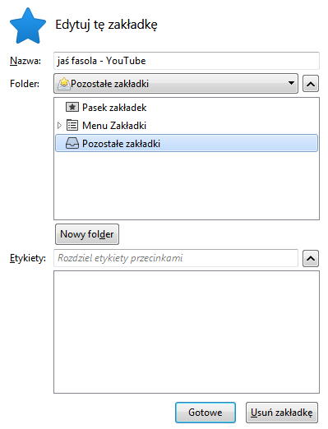
Zakładki stron, strona domowa
W wyświetlonym okienku Edytuj tę zakładkę możemy wpisać własną nazwę zakładki, wybrać folder, w którym zakładka ma być zapisana i dodać etykietę, czyli słowa klucze, dzięki którym można szybko odnaleźć wszystkie zakładki należące do jednej grupy np. filmy, muzyka, śmieszne, praca itp.
Ćwiczenie 1.4
Notes:
Pomysł zastosowania zakładek nie jest nowy. Zakładki pojawiły się w przeglądarce Mosaic w 1993 roku. Do niedawna zakładki przechowywane były lokalnie w pamięci komputera, na którym zainstalowana była przeglądarka.
Obecnie, w przeglądarce Google Chrome dostępne są tzw. zakładki synchronizowane. Jeżeli korzystamy z przeglądarki Chrome i jesteśmy zalogowani do swojego konta pocztowego Gmail, wszystkie zakładki, które dodamy podczas przeglądania stron są zapisywane w Internecie na naszym koncie. Zakładki te będą wtedy dostępne na wszystkich urządzeniach, na których korzystamy z przeglądarki Google Chrome – na innych komputerach, tabletach czy nawet telefonach. Obsługa zakładek synchronizowanych nie różni się niczym od obsługi zwykłych zakładek.

Slide 15
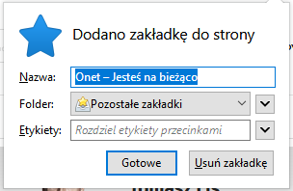
Zakładki stron, strona domowa
W zależności od przeglądarki okienka mogą nieznacznie różnić się między sobą, ale zawsze mamy możliwość wpisania własnej nazwy i wybrania miejsca, w którym zapiszemy naszą zakładkę, lub stworzenia nowego folderu. Mamy też możliwość stworzenia nowego folderu i umieszczenia w nim dodawanej zakładki.

Slide 16
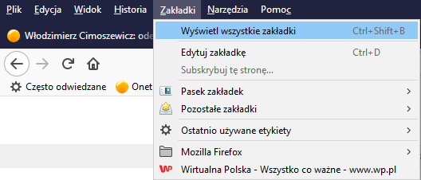
Zakładki stron, strona domowa
Dostęp do zapisanych zakładek/ulubionych mamy poprzez pasek menu przeglądarki.
W większości przeglądarek zapisane strony możemy umieścić również na specjalnym pasku zakładek/ulubionych, tak aby dostęp do nich był szybki i prosty (bez konieczności używania paska menu).

Slide 17
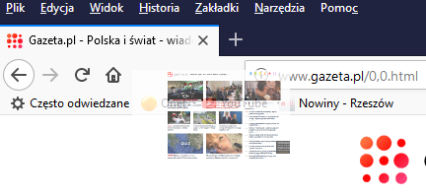
Zakładki stron, strona domowa
Najprostszym sposobem jest najechanie myszką na nazwę strony w karcie, chwycenie karty poprzez wciśnięcie lewego przycisku myszki,
przeniesienie ikonki w wybrane miejsce na pasku zakładek/ulubionych
i zwolnienie przycisku w momencie pojawienia się czarnego wskaźnika.

Slide 18
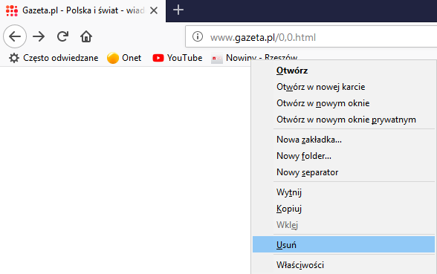
Zakładki stron, strona domowa
Każdą zakładkę możemy edytować lub usunąć poprzez najechanie na nią myszką, wciśnięcie prawego przycisku myszki i wybranie odpowiedniej opcji.

Slide 19
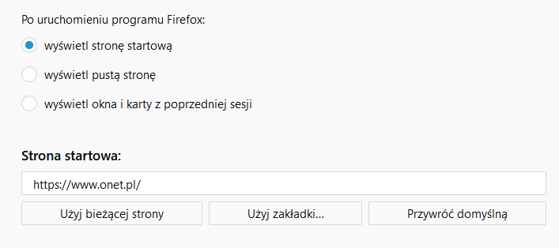
Zakładki stron, strona domowa
Strona startowa lub inaczej strona domowa – na potrzeby niniejszego kursu zdefiniować ją można jako stronę, która otwiera się jako pierwsza, gdy uruchomimy przeglądarkę internetową.
Ustawianie strony startowej – stronę startową można ustawić wybierając Narzędzia z paska menu (lub z menu rozwijanego )
a następnie Opcje lub Ustawienia.
Notes:
Przeglądając strony internetowe możemy spotkać się z innym znaczeniem terminu strona domowa. Termin ten może oznaczać tzw. prywatną stronę internetową, tworzoną i prowadzoną przez jednego, konkretnego użytkownika i będącą dla niego swoistą wizytówką (portfolio). Dla innych użytkowników strona domowa może stać się pamiętnikiem, jeszcze inni będą umieszczać na swojej stronie domowej informacje na konkretny temat (np. prowadzić serwis sportowy ulubionej lokalnej drużyny piłkarskiej).
Innym znaczeniem strona domowa, może być firmowa strona domowa – główna strona przedsiębiorstwa czy organizacji, np. strona domowa Wyższej Szkoły Informatyki i Zarządzania, to www.wsiz.rzeszow.pl.
Swoje strony domowe posiadają wszyscy pracownicy uczelni, np. www.wsiz.rzeszow.pl/kadra/jkowalski, i umieszczają na nich informacje i zasoby dla studentów.

Slide 20
Zakładki stron, strona domowa
W pole Strona startowa wpisujemy adres wybranej strony lub jeśli jest ona właśnie otwarta wciskamy przycisk Użyj bieżącej strony. Możemy też wybrać stronę zapisaną wcześniej do zakładek. Po ustawieniu strony wciskamy przycisk OK.
Oglądając strony zawsze
możemy przejść do strony
startowej wciskając
przycisk (domek).
Notes:
Współczesne przeglądarki pozwalają stworzyć własną stronę domową, będącą miejscem, w którym zobaczymy miniaturki ulubionych stron internetowych, informacje o pogodzie, kursy walut, a na urządzeniach mobilnych np. natężenie ruchu drogowego, bądź sugerowaną trasę dojazdu z bieżącej lokalizacji do domu bądź pracy.

Slide 21
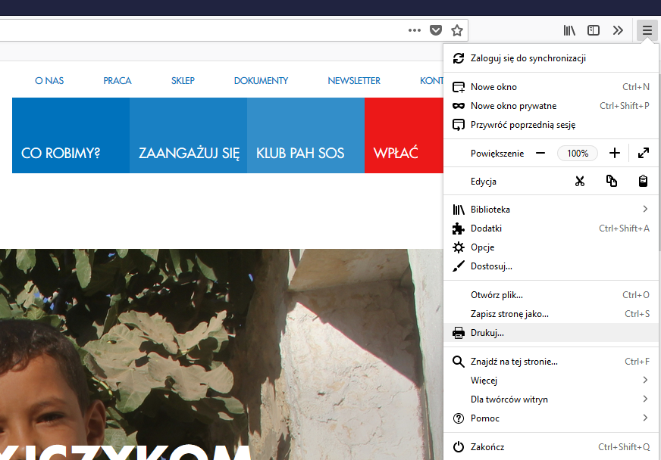
Zapisywanie i drukowanie stron, zapisywanie obrazków
Zapisywanie i drukowanie stron - aby zapisać lub wydrukować stronę, należy ją najpierw otworzyć, a następnie z paska menu lub menu rozwijanego wybrać Plik i kliknąć żądaną opcję.
Notes:
Drukowanie strony internetowej, choć z pozoru bardzo proste, w rzeczywistości może okazać się dużo trudniejsze. Większość stron internetowych posiada kolorowe tło, a ich wysokość jest dość duża. Jeśli chcemy wydrukować interesującą nas informację, może okazać się że wydruk zajmuje kilkanaście (lub więcej) kartek, zadrukowanych w całości, z kolorowym tłem. Bardzo często jest to ostatni wydruk drukarki – po takim wydruku trzeba zakupić nowy pojemnik z tuszem.
Co prawda nowe wersje przeglądarek umożliwiają wyłączenie drukowania tła, na stronie może być jednak mnóstwo zdjęć lub obrazków.
Nie oznacza to, że należy bać się drukowania, należy to jednak robić z rozwagą, sprawdzając tzw. podgląd wydruku. Jeśli na podglądzie wydruku widzimy, że będzie on zbyt duży lub zbyt kolorowy, warto zastanowić się nad skopiowaniem interesującego nas fragmentu strony do innego programu (np. Microsoft OneNote).

Slide 22
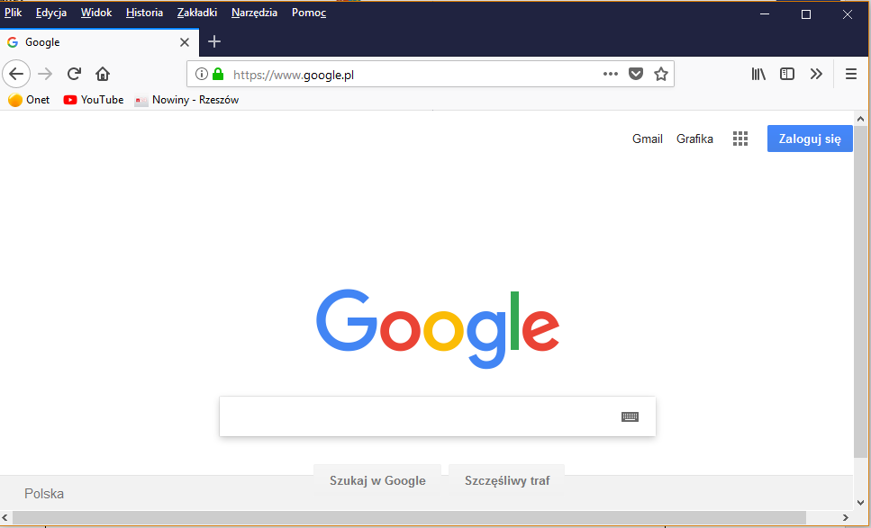
Korzystanie z wyszukiwarki internetowej
Wyszukiwarka internetowa – to program, który ułatwia wyszukiwanie informacji w Internecie.
Notes:
Nie ma wątpliwości, że strony WWW nie stałyby się tak popularne, gdyby nie wyszukiwarki internetowe. Bez wyszukiwarek, trzeba byłoby prowadzić olbrzymie katalogi stron, co biorąc pod uwagę olbrzymią szybkość rozwoju Internetu byłoby bardzo trudne, a można śmiało zaryzykować stwierdzenie, że niewykonalne. Pierwszą wyszukiwarką WWW, był tzw. WWW Wanderer, który powstał w 1992 roku. Dwa lata później opracowana została bardzo ważna i działająca do dzisiaj wyszukiwarką Yahoo!. Przez ponad 20 lat istnienia WWW powstały dziesiątki wyszukiwarek, ale nie ulega wątpliwości, że jedna z nich zdominowała cały świat. Mowa oczywiście o przeglądarce Google, która powstała w 1997 w ambitnym celu – skatalogowania wszystkich możliwych informacji w Internecie.
Nazwa przeglądarki, to błędnie zapisane słowo googol (czyt. gugol), oznaczające w matematyce olbrzymią liczbę (1 i sto zer), mające symbolizować ogrom Internetu.

Slide 23
Korzystanie z wyszukiwarki internetowej
Najpopularniejszą wyszukiwarką na świecie jest wyszukiwarka Google.
Aby szybko i sprawnie odnaleźć coś w Internecie, niekoniecznie musimy znać adres strony internetowej, wystarczy wpisać do wyszukiwarki słowo kluczowe, które będzie związane z tym czego szukamy, a przeglądarka natychmiast wyświetli nam całą listę stron dotyczących szukanej informacji.
Notes:
Według najnowszych danych wyszukiwarka Google otrzymuje dziennie trzy i pół miliarda zapytań (co daje prawie 40 000 zapytań w ciągu jednej sekundy). Głównymi konkurentami Google, jest Bing oraz następujące wyszukiwarki lokalne:
Soso.com w Chinach
Naver.com w Korei Południowej
Yandex w Rosji
Seznam.cz w Cechach
Yahoo! w Japonii, na Tajwanie i w USA
Oprócz zwykłego wyszukiwania stron internetowych, Google oferuje mapy, pocztę internetową, przeglądarkę internetową Google Chrome, serwis udostępniający filmy i wiele innych usług. Google jest również twórcą systemu operacyjnego Android, który można spotkać w telefonach komórkowych czy tabletach.

Slide 24
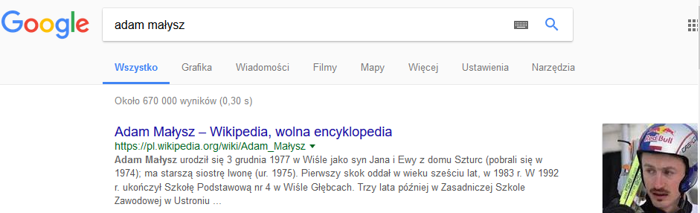
Korzystanie z wyszukiwarki internetowej
Aby wyszukać daną informację, która nie zawiera konkretnego słowa, należy to słowo poprzedzić znakiem minusa bez spacji np. dla ćwiczenia 7 wpiszemy Małysz –adam. Wpisując zapytanie w taki sposób, zostaną wyszukane informacje niezawierające słowa „adam”.
Jeśli interesują nas tylko zdjęcia lub filmy dotyczące konkretnego wpisu, po wpisaniu słowa kluczowego należy wykorzystać górny pasek opcji wyszukiwarki.
Ćwiczenie 1.5
Notes:
Wyszukiwarka Google oferuje więcej niż tylko wyszukiwanie stron internetowych. W opcjach wyszukiwania możemy wybrać Grafikę, Mapy, Aplikacje, Filmy, Wiadomości, Książki, Blogi, Dyskusje, a nawet Patenty. Możemy filtrować wyniki ze względu na język, czas, bądź miejsce. Możemy włączyć filtrowanie nieodpowiednich treści, co jest szczególnie ważne, jeśli z naszego komputera domowego korzystają dzieci.
W opcjach wyszukiwania zaawansowanego możemy wpisać konkretne wyrażenia, określić słowa, które nie mają być wyszukiwane, podać zakres wyszukiwanych liczb lub rodzaj interesujących nas dokumentów (np. pliki pdf, pliki xls, itp.)

Slide 25
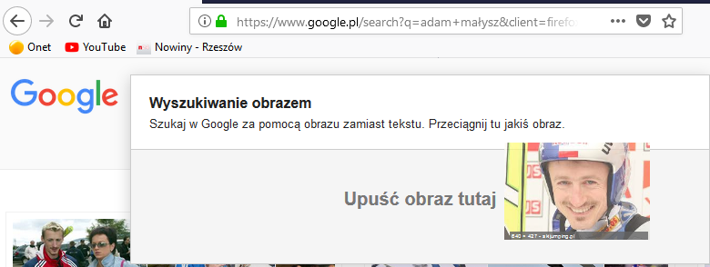
Korzystanie z wyszukiwarki internetowej
Wyszukiwarka Google posiada również bardzo przydatną opcję wyszukiwania obrazem. Aby wyszukać informacje na temat obrazu, który mamy zapisany na dysku, wystarczy przełączyć wyszukiwarkę w tryb grafiki i myszką przeciągnąć obraz w pole wyszukiwarki.
Notes:
Istnieje kilka opcji wyszukiwania obrazem:
Przeciągnij i upuść – każdy obraz znaleziony w Internecie lub znajdujący się na komputerze możemy po prostu przeciągnąć w pole wyszukiwania na stronie images.google.pl lub na stronie google.pl po przełączeniu wyszukiwania w tryb grafika.
Skopiuj i wklej URL obrazu – jeśli znajdziemy w Internecie ciekawy obrazek, który nas zainteresował, możemy kliknąć na nim prawym przyciskiem myszy i wybrać opcję „Kopiuj adres URL grafiki”. Następnie, na stronie images.google.com klikamy ikonę aparatu i wybieramy „Wklej adres obrazu”.
Prześlij obraz - klikamy ikonę aparatu na images.google.pl i wybieramy opcję „Prześlij obraz”. Następnie wybieramy obraz lub zdjęcie, którego chcemy użyć do wyszukiwania.

Slide 26
Korzystanie z wyszukiwarki internetowej - ćwiczenia
Świetnym przykładem zastosowania wyszukiwarki internetowej jest wykonanie ćwiczenia polegającego na znalezieniu dodatkowych materiałów mających na celu pomóc w prowadzeniu zajęć dla uczniów.
Wystarczy wpisać w polu wyszukiwania frazę taką jak przykładowo:
„scratch ćwiczenia”
„scratch przykłady”
„nauka programowania w scratch”
Dodatkową pomocą jest strona Mistrzowie Kodowania, którą możemy wyszukać korzystając z przeglądarki.
Ćwiczenie 1.6
Notes:
Pamiętajmy, że całkowita anonimowość w Internecie jest niemożliwa. Przy każdym połączeniu z Internetem, czy to w celu przeglądania stron, sprawdzenia skrzynki pocztowej, dokonania wpisu na forum, czy jakiejkolwiek innej czynności, zostawiamy swój ślad. Pamiętajmy, że nasz dostawca usług internetowych przechowuje wszystkie informacje o naszej działalności i w przypadku popełnienia przestępstwa lub wykroczenia (np. obraźliwym wpisem na forum) będzie zmuszony ujawnić wszystkie te informacje organom ścigania.
W najnowszej wersji przeglądarki Opera dostępny jest bezpłatny tryb VPN. Korzystanie z tego trybu zapewnia nam ogromną anonimowość w sieci. Wysyłanych i ściąganych przez nas danych nie może śledzić nawet nasz dostawca usług internetowych. Korzystając z tego trybu nie możemy jednak czuć się bezkarnie – w przypadku popełnienia przestępstwa internetowego, usługodawca VPN udostępni odpowiednim organom wszystkie niezbędne informacje.

Slide 27
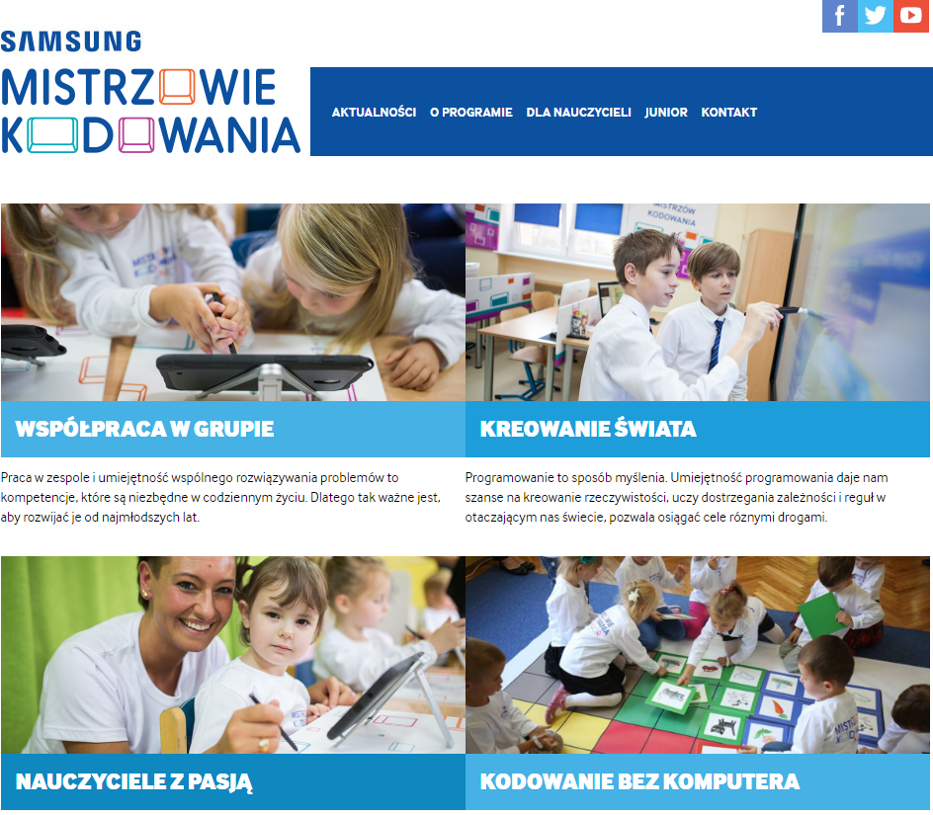
Korzystanie z wyszukiwarki internetowej - ćwiczenia
Mistrzowie Kodowania jest stroną stworzoną z inicjatywy firmy Samsung mającą na celu wspieranie procesu nauki podstaw programowania wśród dzieci.
Strona posiada szereg materiałów, instrukcji oraz darmowych wykładów dla rodziców oraz nauczycieli dzieci w wieku wczesnoszkolnym.

Slide 28
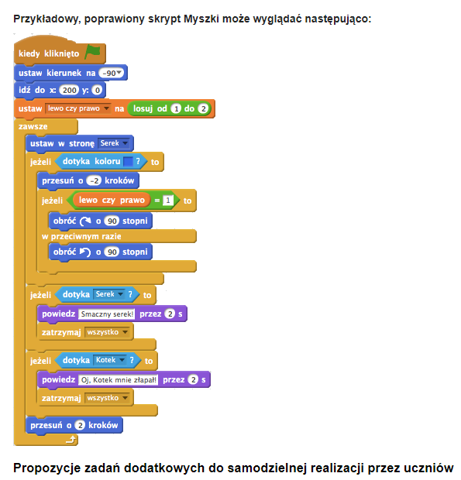
Korzystanie z wyszukiwarki internetowej - ćwiczenia
Mistrzowie Kodowania posiada własną bazę wiedzy Wiki zawierającą darmowe scenariusze oraz moduły, które mogą posłużyć jako gotowe materiały laboratoryjne podczas pracy z uczniami.
wiki.mistrzowiekodowania.pl
Oprócz treści przykładów i instrukcji strona oferuje wskazówki oraz propozycje dotyczące prowadzenia ćwiczeń.

Slide 29
Korzystanie z wyszukiwarki internetowej
Anonimowość w Internecie – najprawdopodobniej całkowita anonimowość w Internecie nie jest możliwa. Możemy jednak przestrzegać kilku zasad, aby nasza aktywność internetowa nie szkodziła ani nam, ani innym użytkownikom.
Dyskrecja
Anonimowość
Ograniczone zaufanie
Szczerość (nie podszywamy się pod kogoś, kim nie jesteśmy)
Uprzejmość
Ochrona haseł
Ochrona danych przed złośliwym oprogramowaniem
Notes:
Pamiętajmy, że całkowita anonimowość w Internecie jest niemożliwa. Przy każdym połączeniu z Internetem, czy to w celu przeglądania stron, sprawdzenia skrzynki pocztowej, dokonania wpisu na forum, czy jakiejkolwiek innej czynności, zostawiamy swój ślad. Pamiętajmy, że nasz dostawca usług internetowych przechowuje wszystkie informacje o naszej działalności i w przypadku popełnienia przestępstwa lub wykroczenia (np. obraźliwym wpisem na forum) będzie zmuszony ujawnić wszystkie te informacje organom ścigania.
W najnowszej wersji przeglądarki Opera dostępny jest bezpłatny tryb VPN. Korzystanie z tego trybu zapewnia nam ogromną anonimowość w sieci. Wysyłanych i ściąganych przez nas danych nie może śledzić nawet nasz dostawca usług internetowych. Korzystając z tego trybu nie możemy jednak czuć się bezkarnie – w przypadku popełnienia przestępstwa internetowego, usługodawca VPN udostępni odpowiednim organom wszystkie niezbędne informacje.

Slide 30
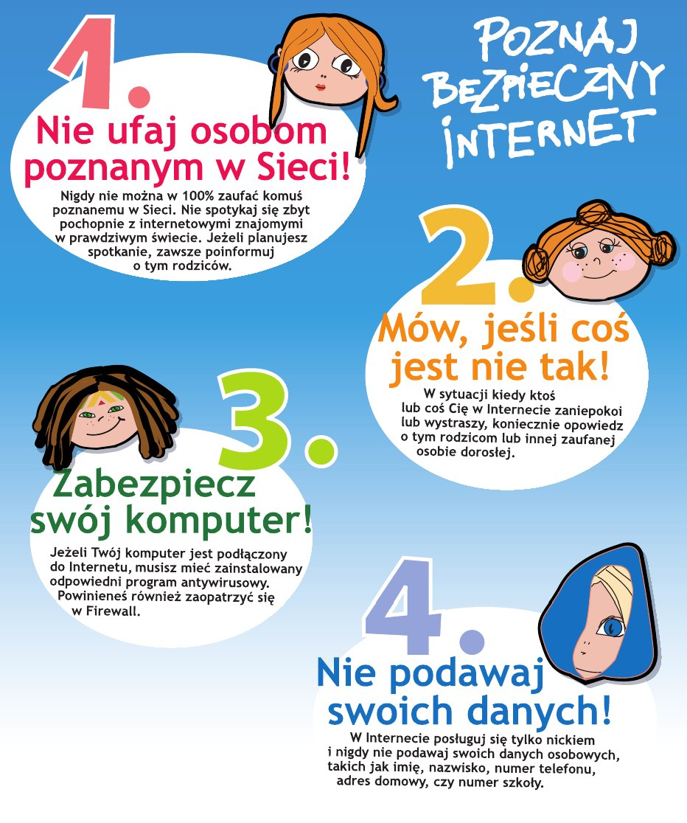
Korzystanie z wyszukiwarki internetowej
Pamiętajmy o bezpieczeństwie
dzieci w sieci!!!
Plakat pochodzi z portalu http://stronydladzieci.pl/
Notes:
Bezpieczeństwo naszych dzieci powinno stanowić dla nas priorytet. Należy nauczyć dziecko podstawowych zasad bezpieczeństwa, uczulić je na niebezpieczeństwa związane z nawiązywaniem nowych znajomości w Internecie. Trzeba zaznaczyć, że nie wolno ufać osobom poznanym w Internecie, ani też wierzyć we wszystko, co o sobie mówią. Dzieci muszą wiedzieć, że z nieznajomymi poznanymi w Internecie mogą spotykać się tylko po uzyskanej zgodzie rodziców i zawsze w towarzystwie dorosłych członków swojej rodziny.
Powinniśmy nauczyć dziecko krytycznego podejścia do informacji przeczytanych w sieci, dzieci powinny być świadome, że nie wszystkie znalezione w sieci informacje są wiarygodne i powinny być zweryfikowane w innych dostępnych źródłach. Pamiętajmy jednak, i uświadamiajmy to dzieciom, że Internet ma o wiele więcej pozytywnych stron niż negatywnych, pod warunkiem, że korzysta się z niego świadomie i bezpiecznie.

Slide 31
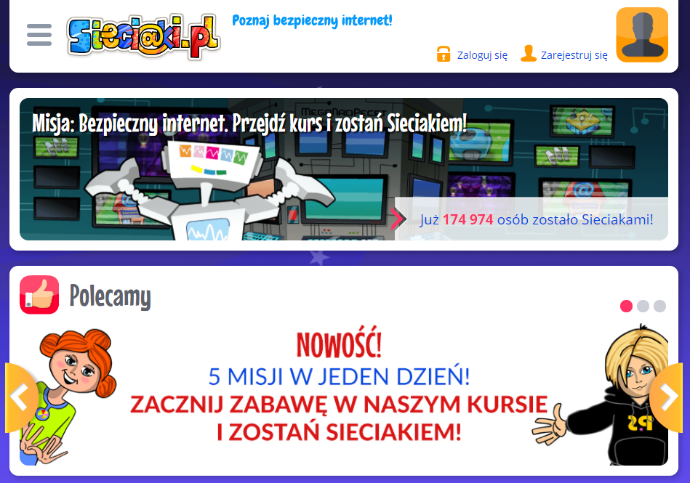
Korzystanie z wyszukiwarki internetowej
Sieciaki to edukacyjny portal internetowy uruchomiony w ramach programu Dziecko w Sieci. Stanowi doskonałe źródło wiedzy dotyczące bezpieczeństwa dzieci w Internecie. Z sieciakami warto zapoznać się samemu, a potem pokazać je swoim pociechom.
Notes:
Cytując informacje podane na stronie sieciaki.pl:
„Sieciaki.pl to projekt edukacyjny prowadzony od lutego 2005 r. przez Fundację Dajemy Dzieciom Siłę (dawniej Fundacja Dzieci Niczyje), w ramach programu „Dziecko w Sieci”.
Podstawowym elementem projektu Sieciaki.pl jest edukacyjny serwis internetowy przeznaczony dla dzieci w wieku 9-11 lat, poświęcony tematyce bezpieczeństwa dzieci w Internecie.
Projekt Sieciaki.pl ma na celu przede wszystkim:
edukację dzieci w zakresie bezpieczeństwa w Internecie,
promocję bezpiecznych zastosowań sieci,
certyfikowanie oraz promocję bezpiecznych stron i serwisów internetowych.”

Slide 32
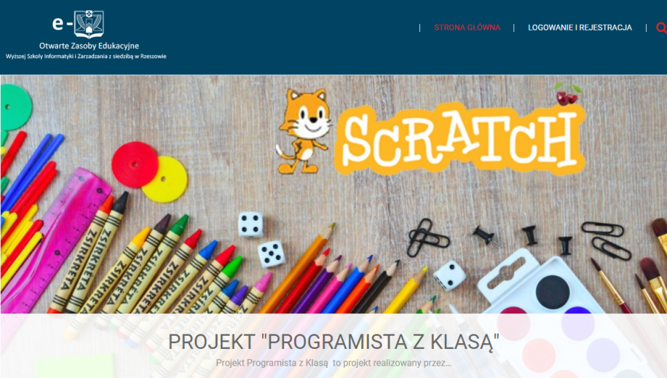
Materiały edukacyjne – platforma e-WSIiZ
Platforma e-wsiz.edu.pl będzie pomocnym narzędziem podczas prowadzenia zajęć z wykorzystaniem programu Scratch.
Ćwiczenie 1.7
Strona posiada szereg darmowych kursów dostępnych dla każdego zarejestrowanego użytkownika oraz została rozbudowana w związku z realizacją projektu Programista z Klasą

Slide 33
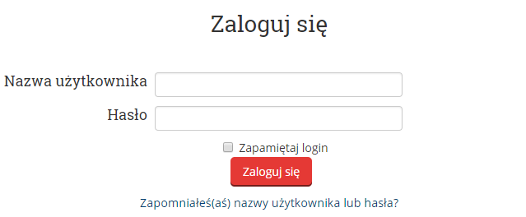
Materiały edukacyjne – platforma e-WSIiZ
Każdy nowy użytkownik może dołączyć do społeczności poprzez założenie konta na portalu – nauczyciele uczestniczący w projekcie powinni posiadać gotowe konta z dostępem do ćwiczeń związanych z ralizacją projektu.

Slide 34
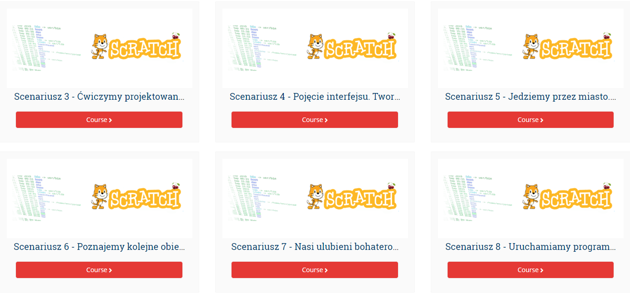
Materiały edukacyjne – platforma e-WSIiZ
Po udanym zalogowaniu na swoje konto wystarczy
wyszukać odpowiedni kurs i na niego kliknąć.
Platforma posiada wiele interesujących kursów wykraczających poza tematykę projektu – są one dostępne dla każdego użytkownika bez ograniczeń w ramach otwartych zasobów wiedzy.

Slide 35
Zastosowanie portalu YouTube
Oglądanie i umieszczanie materiałów wideo omówione zostanie przy pomocy serwisu internetowego YouTube www.youtube.pl
Serwis ten umożliwia bezpłatne oglądanie filmów dla wszystkich użytkowników. Użytkownicy, którzy założą w serwisie swoje konto mają także możliwość bezpłatnego umieszczania nieograniczonej liczby filmów.
Wyszukiwanie filmów w serwisie jest bardzo proste, wystarczy skorzystać z pola wyszukiwarki.
Ćwiczenie 1.8

Slide 36
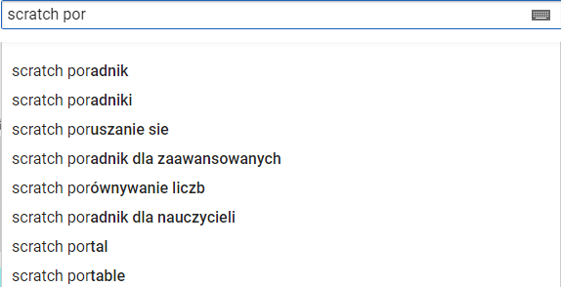
Zastosowanie portalu YouTube
W pole wpisujemy frazę związaną z zagadnieniem którego szukamy np.:

Slide 37
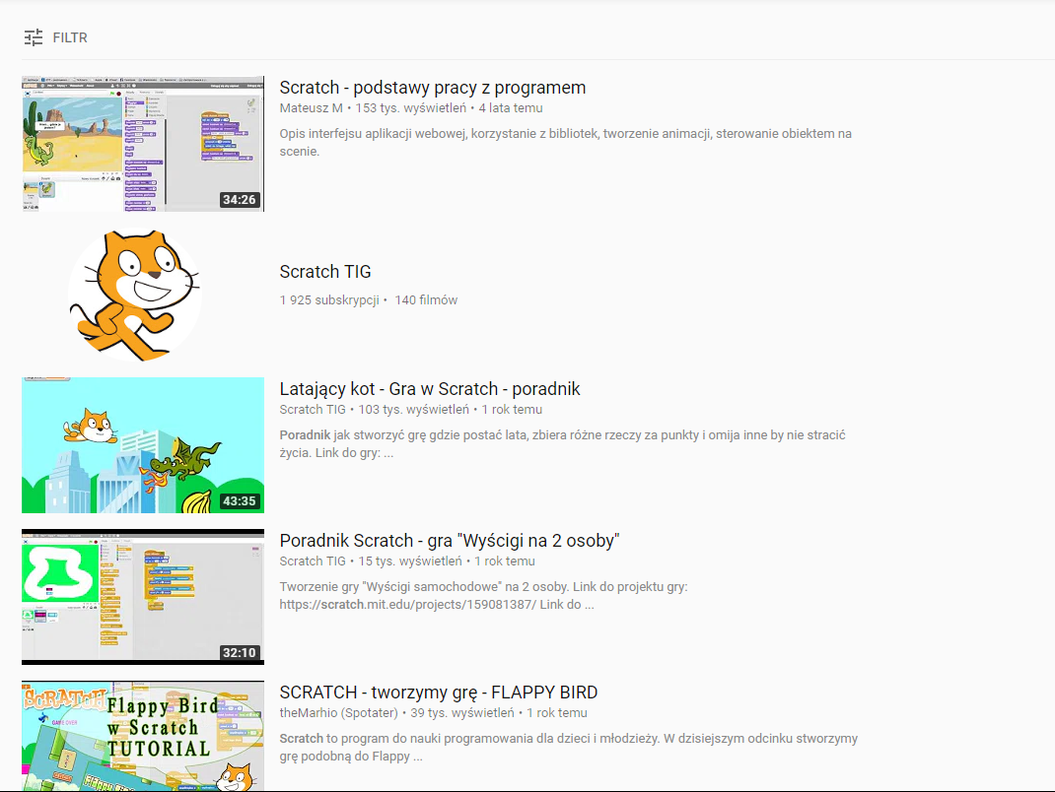
Zastosowanie portalu YouTube
Po wciśnięciu klawisza Enter pojawiają się wyniki wyszukiwania.
Kliknięcie na wybranym filmie powoduje jego odtworzenie.

Slide 38
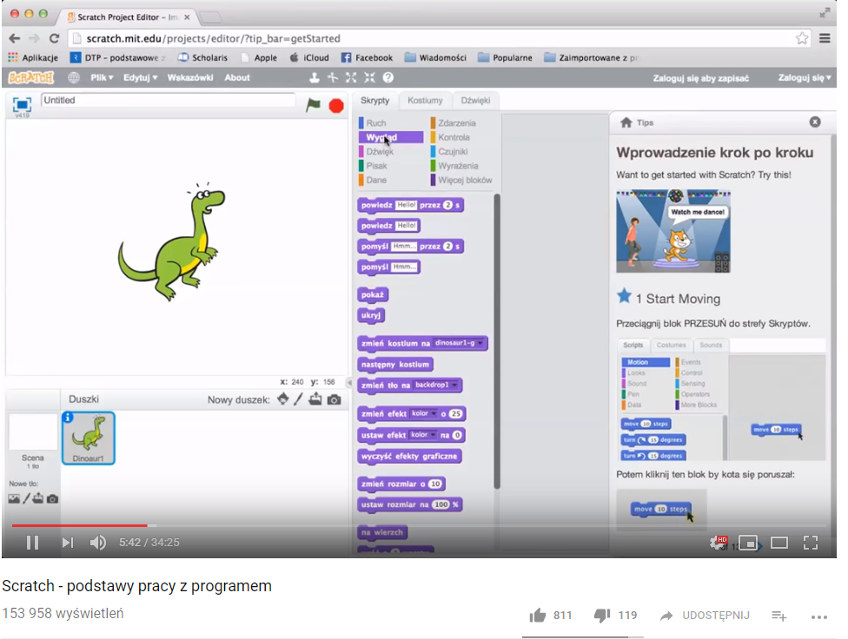
Zastosowanie portalu YouTube
Przyciskami na dolnym pasku odtwarzacza możemy film zatrzymać, przewinąć, zmienić jego rozdzielczość lub powiększyć na cały ekran, regulować głośność i kontrolować czas trwania filmu.

Slide 39
Poczta elektroniczna
Poczta elektroniczna stanowi doskonałą platformę komunikacyjną między ludźmi na całym świecie. Oprócz tego staje się ona obowiązkowym elementem działalności w Internecie; rejestracja w większości portali, forów, sklepów internetowych itp. wymaga podania adresu mailowego, który będzie potem stanowił login lub będzie na niego wysłany link aktywacyjny.
Notes:
Poczta elektroniczna (e-mail) jest kolejną usługą (oprócz poznanych już stron WWW), oferowaną w Internecie. Jako ciekawostkę można podać fakt, że poczta elektroniczna jest starsza niż Internet – pierwszy e-mail, czyli list elektroniczny, został wysłany w 1965 roku, choć miało to miejsce w obrębie tego samego komputera. Pierwszy e-mail między dwoma komputerami został wysłany w roku 1971. Pierwszy e-mail wysłany do Polski, został nadany ze szwajcarskiego CERN, a odebrany przez pracownika Instytutu Fizyki Jądrowej w Krakowie. Miało to miejsce w 1990 roku. Przez te wszystkie lata, komunikacja za pomocą poczty e-mail stała się niezwykle popularna. Obecnie szacuje się, że na świecie jest ponad dwa miliardy użytkowników poczty elektronicznej na świecie, a dziennie wysyłane jest ponad 270 miliardów wiadomości e-mail. Szacuje się, że wśród wspomnianych wcześniej 270 miliardach wiadomości e-mail, prawie połowę (49,7%) stanowi tzw. spam.

Slide 40
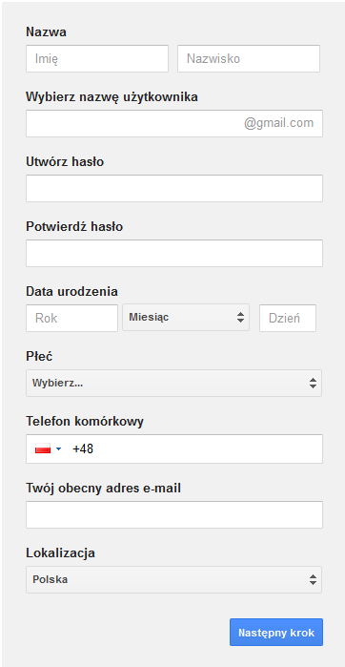
Poczta elektroniczna
Aby założyć konto w wybranym systemie pocztowym szukamy przycisku Utwórz konto, a następnie postępujemy zgodnie z zaleceniami znajdującymi się na formularzu rejestracyjnym.
Ćwiczenie 1.9
Notes:
Spam, to niechciana i najczęściej niepotrzebna wiadomość e-mail, zawierająca przeważnie reklamy lub oferty handlowe. Obecne skrzynki pocztowe wyposażone są w tzw. filtry antyspamowe, dzięki czemu widzimy w swojej skrzynce odbiorczej stosunkowo niewiele niechcianych wiadomości. Nie jest jednak możliwe całkowite wyeliminowanie tego zjawiska. Należy uważać szczególnie na wiadomości spam, zawierające próbę oszustwa lub wyłudzenia. Popularne treści takich wiadomości, to:
spam na spadek – tzw. spam afrykański, gdzie otrzymujemy wiadomość o otrzymanym spadku, ale musimy pokryć koszty notarialne
spam na wygraną – kliknięcie linku, powoduje najczęściej pobranie złośliwego oprogramowania
spam na bank – bank prosi o potwierdzenie danych osobowych
spam na kuriera – dostajemy informację o nieodebranej paczce, która zostanie dostarczona ponownie, jeśli wypełnimy załączony dokument. Otwarcie dokumentu, najprawdopodobniej zakończy się zainfekowaniem komputera.

Slide 41
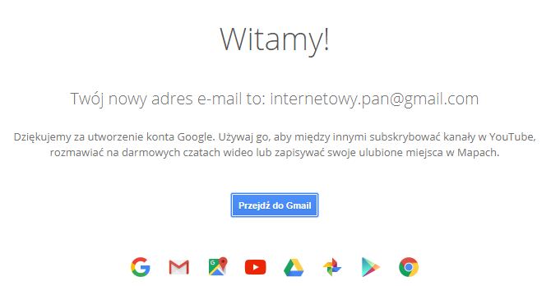
Poczta elektroniczna
Obecnie konto Google jest skojarzone z wieloma usługami, dzięki temu nie ma potrzeby ponownej rejestracji na wielu innych portalach.
Notes:
Inną popularną platformą, oferującą bardzo podobne funkcjonalności do Gmail jest Hotmail. Hotmail jest produktem firmy Microsoft. Po założeniu konta na Hotmail, użytkownik dostaje dostęp do poczty, kalendarza, kontaktów oraz webowej wersji pakietu Office. Może również korzystać z komunikatora Skype oraz dostaje pewną ilość miejsca na dysku w chmurze (Onedrive).

Slide 42
Komunikatory internetowe
Komunikatory internetowe, to programy pozwalające na natychmiastową wymianę wiadomości tekstowych, prowadzenie rozmów wideo i przesyłanie plików między połączonymi siecią komputerami.
Cechy komunikatorów internetowych:
Każdy użytkownik podczas logowania otrzymuje swój identyfikator, dzięki któremu jest widoczny w sieci.
Dane użytkowników zamieszczane są w katalogu użytkowników, aby łatwo było wyszukać konkretną osobę.
Identyfikatory znajomych osób są przechowywane na liście kontaktów.
Komunikatory posiadają możliwość informowania innych użytkowników o swoim statusie (jestem zajęty, dostępny, zaraz wracam, rozłączony itp.)
Posiadają zestawy własnych emotikonek np.:
Notes:
Komunikatory internetowe to już trzecia usługa oferowana przez Internet, którą poznajemy. Historia komunikatorów internetowych sięga lat 70. Pierwsze komunikatory były prymitywne i działały w taki sposób, że każda literka, którą wciskał jeden rozmówca była od razu wysyłana do drugiego, co przypominało rozmowę telefoniczną. Obecnie tekst jest wysyłany dopiero po wciśnięciu przycisku Enter.
Współczesne komunikatory mają potężne możliwości; oprócz standardowej rozmowy tekstowej oferują możliwość rozmowy wideo, przesłania wiadomości wideo, rozmów telekonferencyjnych i wideokonferencyjnych. Pozwalają również na wysyłanie plików, udostępnianie ekranu i wiele innych funkcji. Komunikator Skype pozwala dzwonić na numery stacjonarne prawie na całym świecie, choć wiąże się to z opłatą (jest ona jednak bardzo mała w porównaniu z ceną standardowego połączenia telefonicznego).

Slide 43
Komunikatory internetowe
Najpopularniejsze komunikatory internetowe (w kolejności alfabetycznej):
Messenger – w Polsce dostępny pod adresem pl-pl.messenger.com
Skype – program można pobrać darmowo ze strony www.skype.com/pl
WhatzApp – do darmowego pobrania ze strony www.whatsapp.com/
Notes:
Czasy polskiego komunikatora Gadu-Gadu minęły bezpowrotnie. Dziś liczą się komunikatory o globalnym zasięgu, dostępne nie tylko na komputerach, ale przede wszystkim na telefonach, tabletach i innych urządzeniach mobilnych. Umożliwiają one nie tylko wysyłanie wiadomości tekstowych i obrazków, ale także innych multimediów, takich jak wiadomości głosowe, klipy wideo, emotikonki, a nawet informacje o aktualnej lokalizacji GPS. Większość z nich pozwala również na rozmowy głosowe, a nawet rozmowy wideo, które wielu użytkownikom, szczególnie tym młodszym, zastąpiły zupełnie połączenia telefoniczne.
W rozmowach za pomocą komunikatorów bardzo często korzysta się z tzw. emotikon. Mogą to być specjalne emotikony graficzne, ale można spotkać często emotikony tekstowe. Warto poznać najważniejsze, takie jak :-) uśmiech, ;-) uśmiech z przymrużeniem oka, :-( smutek, :P pokazanie języka, :D szeroki uśmiech, :* pocałunek, :O zdziwienie, :-| brak emocji, :-/ niezdecydowanie.

Slide 44
Bezpieczeństwo w internecie
Zasady tworzenia silnych haseł:
Na ważnych kontach w takich usługach, jak poczta e-mail i bankowość internetowa, używaj unikalnych haseł.
Nigdy nie używaj tego samego hasła do poczty e-mail i do bankowości elektronicznej.
Jeśli musisz zapisać hasło, przechowuj je w dobrze strzeżonym miejscu, do którego nie ma dostępu nikt inny.
Używaj długich haseł złożonych z cyfr, liter i symboli.
Do tworzenia haseł używaj wyrażeń, które w jakiś sposób kojarzą Ci się z daną witryną.
Skonfiguruj opcje odzyskiwania hasła i dbaj o ich aktualność. w przypadku konieczności zresetowania hasła wiele witryn przesyła nowe hasło na adres e-mail podany podczas rejestracji, dbaj więc o jego aktualność i pamiętaj, by mieć do niego dostęp (przesłane mailem hasło należy bezwzględnie zmienić).
Notes:
Bardzo dobrym sposobem na tworzenie silnego hasła jest użycie fragmentu ulubionej piosenki, powiedzenia albo cytatu z filmu. Pozwala to łatwo stworzyć długie i silne hasło, bez obawy, że je zapomnimy. Hasło można oczywiście wzbogacić o znaki specjalne i symbole, aby uczynić je jeszcze silniejszym. Np. ze zdania „Agent James Bond 007 jest moim ulubionym szpiegiem” możemy utworzyć hasło: AJB007jmus. Jest to dość silne hasło, na którego złamanie potrzeba byłoby 9,5 roku. Innym sposobem tworzenia silnego hasła jest celowe przekręcanie liter, np. zamiast Jan Kowalski, J@nCow@lskyyyy. Na złamanie tego hasła trzeba ponad 9861554213 lat. Oczywiście nie jest dobrą praktyką opieranie hasła na swoim imieniu i nazwisku, ale może to być np. nazwisko sąsiada z poprzedniego miejsca zamieszkania.

Slide 45
Bezpieczeństwo w internecie
Ochrona danych osobowych:
Nigdy nie odpowiadaj na podejrzane e-maile, wiadomości na czacie ani komunikaty na stronie internetowej, które nakłaniają Cię do podania danych osobowych, a zwłaszcza:
Nazwy użytkownika i hasła
Numeru PESEL
Numeru konta bankowego i kodu PIN
Nigdy nie wysyłaj swojego hasła e-mailem ani nikomu go nie ujawniaj
Notes:
Najłatwiejszą metodą pozyskania czyjegoś hasła jest tzw. atak zza ramienia. Ta dosyć śmieszna nazwa doskonale opisuje metodę, którą posługuje się atakujący. Nawet jeśli nie uda mu się podglądnąć, jak wpisujemy całe hasło, może zobaczyć na przykład 2 pierwsze litery i jedną ostatnią. W przypadku hasła AJB007jmus, jego siła gwałtownie spada i brakujące symbole dają się złamać w ciągu 20 minut.

Slide 46
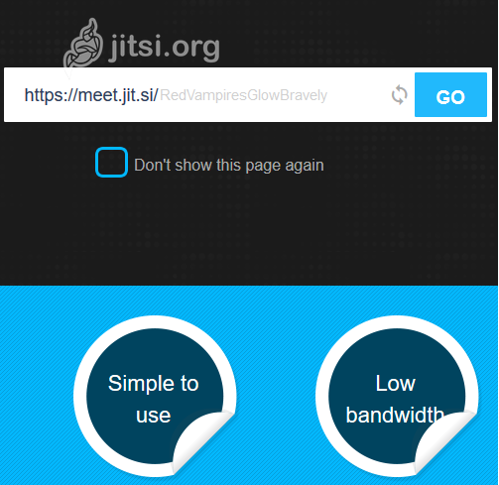
E-edukacja
jitsi – jest darmową platformą do tworzenia wideokonferencji. Nie wymaga instalacji dodatkowego oprogramowania na komputerze. Do pracy z jitsi wystarczy tylko przeglądarka internetowa.

Slide 47
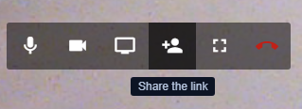
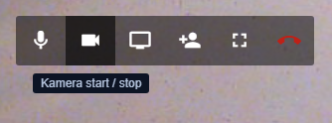
E-edukacja
Po wejściu na stronę https://meet.jit.si/
i zaakceptowaniu pozwoleń na dostęp do kamery i mikrofonu, uzyskujemy możliwość rozpoczęcia połączenia.
Aby połączyć się z drugą osobą, należy wysłać do niej link, który generuje się po kliknięciu ikonki Share the link.
Program posiada wiele przydatnych opcji dostępnych na panelu bocznym takich jak: czat, zmiana ustawień kamery i głosu, udostępnianie video, podnoszenie ręki itp.

Slide 48
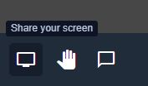
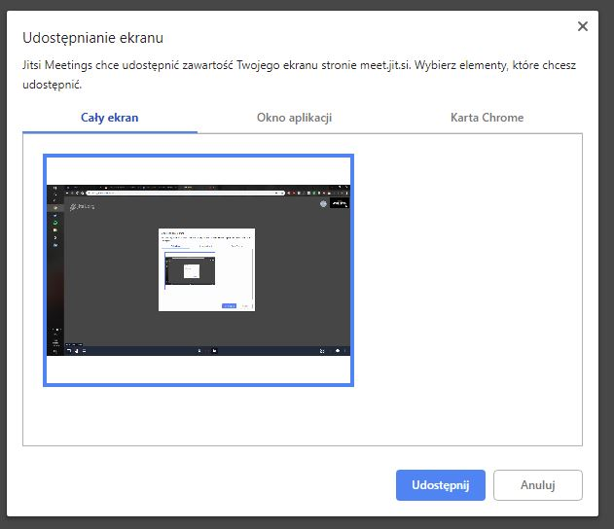
E-edukacja
Udostępnianie ekranu jest bardzo przydatną funkcją umożliwiającą wyświetlenie wszystkim uczestnikom konferencji swojego aktualnego ekranu urządzenia (może być to pulpit, ekran programu czy aplikacji).
Rozwiązanie to jest szczególnie przydatne podczas zgłaszania problemów, bądź wykonywania połączeń w celu uzyskania zdalnego wsparcia.
Ćwiczenie 1.10

Slide 49
E-edukacja
E-dziennik
W wielu szkołach dziennik elektroniczny już od kilku lat w zupełności zastępuje zwykły dziennik papierowy.
Dzięki tej platformie rodzice mają stały dostęp do informacji o postępach ucznia w nauce, frekwencji, tematach lekcyjnych, szkolnych wydarzeniach, zmianach planu, itp.

Slide 50
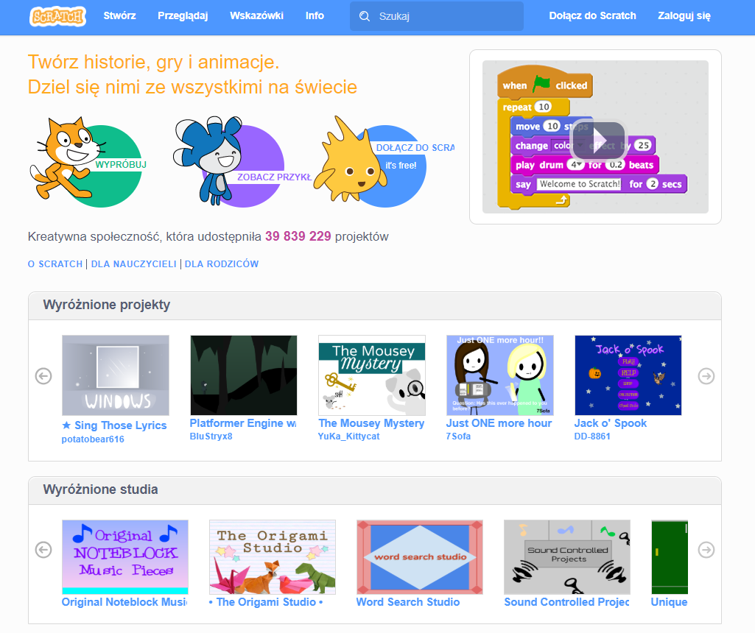
E-edukacja
Scratch jest ogólnodostępnym narzędziem służącym do tworzenia prostych programów w postaci gier i animacji przeznaczonym dla dzieci oraz osób stawiających pierwsze kroki w programowaniu.
Narzędzie nie wymaga pobierania ani instalacji – wystarczy odwiedzić stronę
Scratch.mit.edu

Slide 51
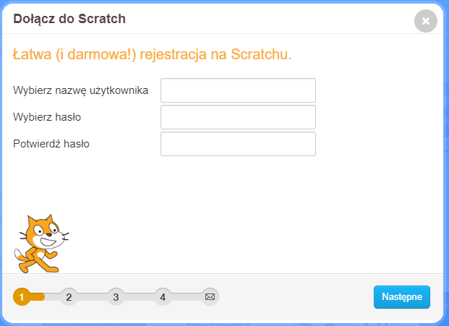
E-edukacja
Pomimo pełnego dostępu do narzędzia bez konieczności zakładania konta, dołączenie do społeczności Scratch oferuje następujące korzyści:
Stworzenie własnego profilu nauczyciela/ucznia/szkoły
Publikowanie stworzonych materiałów
Kontakt z innymi użytkownikami
Ćwiczenie 1.11

Slide 52
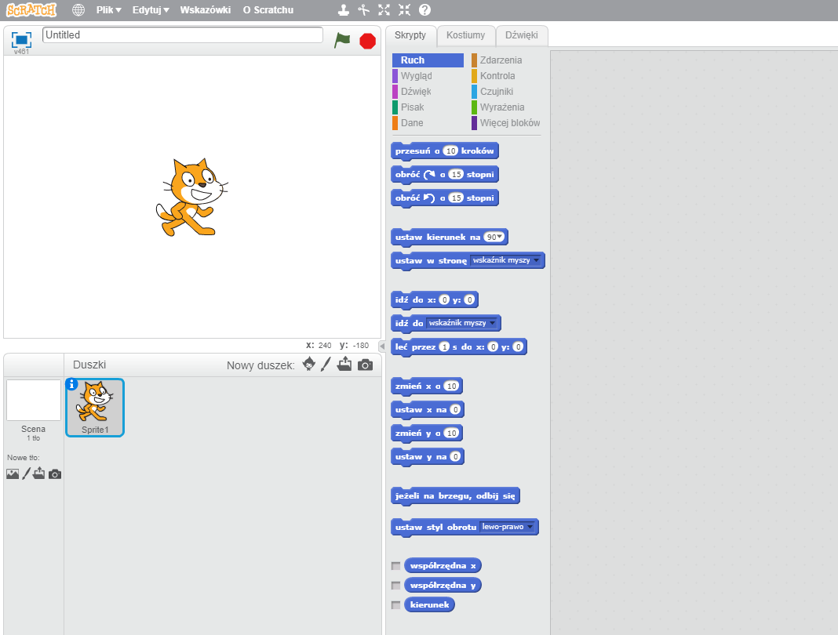
E-edukacja
Budowanie programu polega na układaniu dostępnych elementów poleceń w postaci układania klocków, bądź puzzli.
Białe okno wyświetlone w lewej górnej części ekranu odzwierciedla wynik naszej pracy z programem, najczęściej jest to animowana postać wykonująca określone czynności np. bieganie, podskakiwanie czy tańczenie.

Slide 53
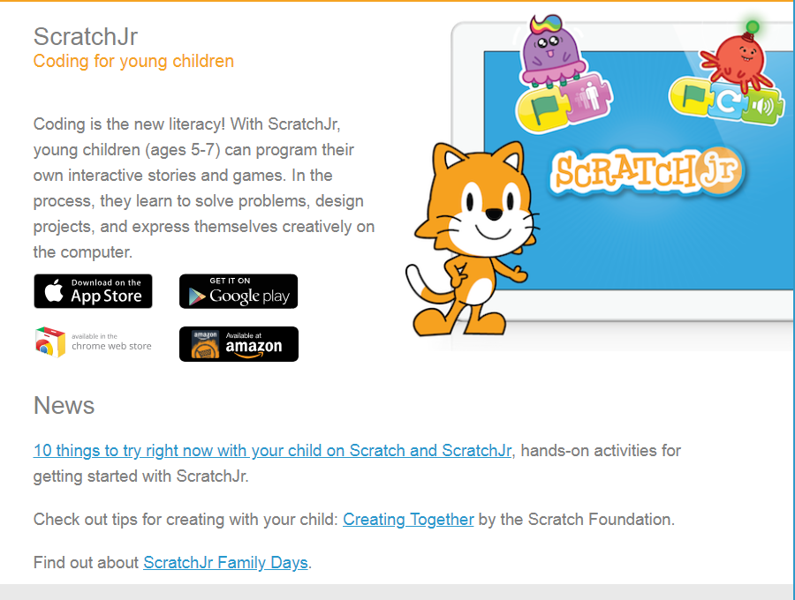
E-edukacja
Warto zwrócić uwagę na uproszczoną wersję programu dostępną na aplikacje mobilne zwaną ScratchJr, która przeznaczona jest dla dzieci w wieku przedszkolnym.
Aplikacja pozwala na zabawę oraz jednoczesne zdobywanie wiedzy wraz z rozwojem umiejętności poznawczych już w bardzo wczesnym stadium nauki.

Slide 54
koniec
Materiały dydaktyczne (4 godziny)

